Slide 1
حركة التّرجمة عند السّريان

Slide 2
السّريان والنّقل:
يمثّل السّريان حلقة وصل بين العرب واللّغة اليونانيّة .
عبرت الثّقافة اليونانيّة إلى العرب عن طريق السّريان.
اشتهر علماؤها بالتّصنيف والتّراجم الفلسفيّة.
ترجم السّريان المؤلّفات من اليونانيّة إلى السّريانيّة ثم إلى العربيّة.
ساهموا بدور كبير في ترجمة معارف اليونان وخاصة بعد انتقال علماء اليونان إلى الشّرق.
أدرك السّريان أنّ لغتهم بدأت تتراجع أمام اللّغة العربيّة فقاموا بنقل التّرجمات إلى العربيّة.

Slide 3
مدارس التّرجمة عند السّريان:
غلب على هذه المدارس الطّابع الهلنستيّ، الذي بدأ بدخول اسكندر المقدونيّ إلى الشّرق.
اهتمّت بمختلف أنواع العلوم الدينيّة والفلسفيّة والطّبّ.
عندما فتح المسلمون مصر وبلاد الشام لم يتدخّلوا في شؤون السّريان.
ظلّت هذه المدارس تؤدّي رسالتها في العصرين الأمويّ والعبّاسيّ.
من أبرز مدارسهم: مدرسة حرّان ومدرسة الرُّها ومدرسة جنديسابور ونصيبين.
أبرز مترجميهم: الطّبيب السّريانيّ ماسرجويه وحُنين ابن اسحق وقسطا بن لوقا.

Slide 4
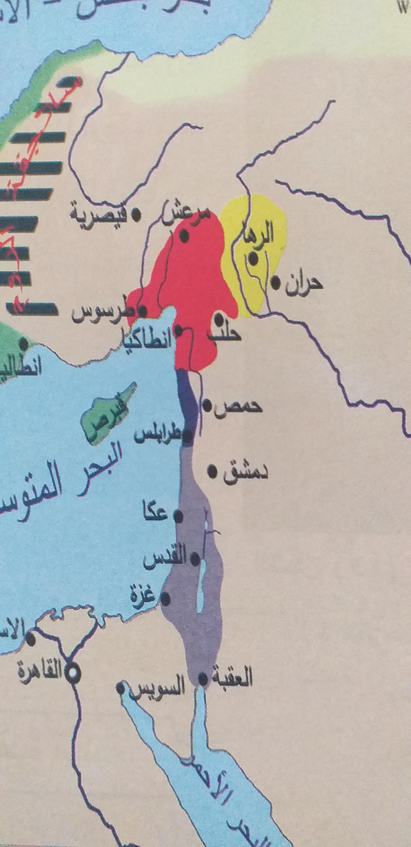
مدرسة الرُّها:
وهي مدينة أورفة اليوم.
تأسّست عام١٣١ق.م.
تتمتّع بموقع جغرافيّ مميّز.
تأثّرت بالثّقافة اليونانيّة.
درّست الثّقافة اليونانيّة بالسّريانيّة.
في منتصف القرن الخامس كانت هناك ثلاث مؤسّسات فيهاوهي: مدرسة الأرمن ومدرسة الفرس ومدرسة السّريان.
شهدت مدرسة الفرس شهرة محلّيّة لتفوّق أساتذتها.

Slide 5
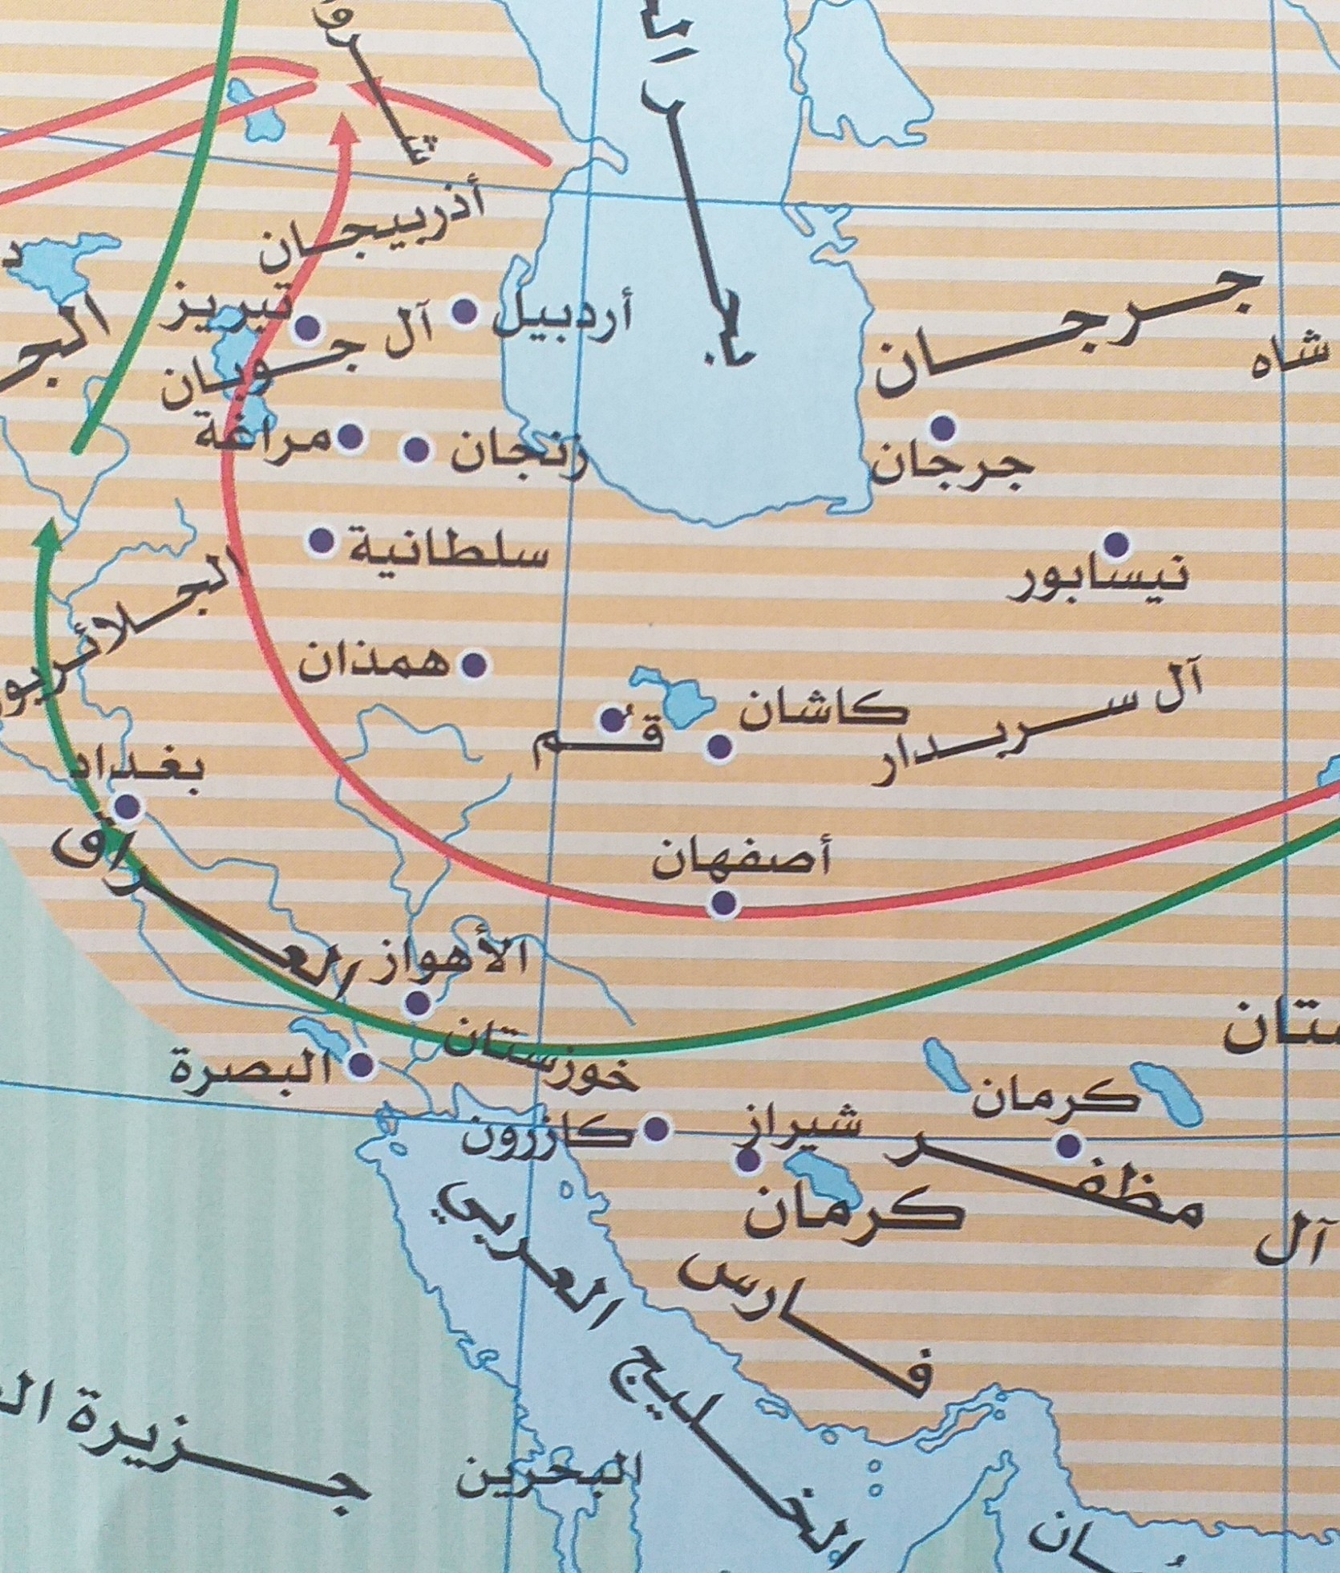
مدرسة جنديسابور:
مدينة خوزستان أوالأهواز، سمّيت بهذا الاسم أيّ معسكر سابور.
سرعان ما غدت مركزاً ثقافيّاً مهمّاً بعد أن أبدى سابور الأوّل السّاسانيّ عناية بجمع الكتب.
أنشأ فيها عام ٥٥٥م كسرى انوشروان معهداً للطّبّ والفلسفة فصارت ملتقى العديد من الثّقافات والعلماء من أماكن مختلفة.
قامت فيها مدرسة شبيهة بمدرسة الإسكندريّة .
ممّا ساعد على استمرارها متألّقة كونها محميّة داخل أرض فارس وحرص ملوك الفرس على الثّقافة والتّعليم.

Slide 6
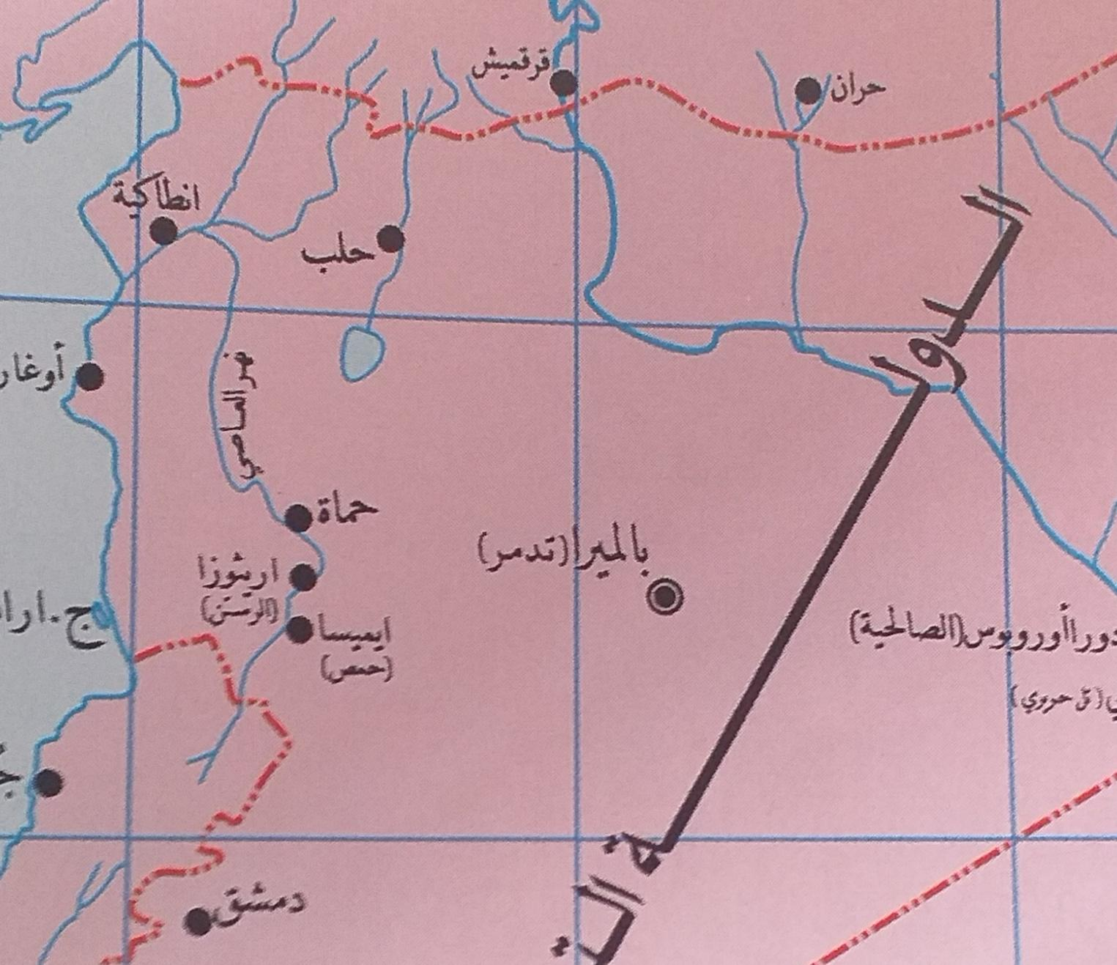
مدرسة حرّان:
عاصرت حرّان اليونان والرّومان والنّصرانيّة والإسلام.
انتقل التّعليم من الإسكندرية إلى أنطاكية ثمّ إلى حرّان.
ظلّت حرّان مركزاً مهمّاً للثّقافة اليونانيّة في المنطقة التي يتكلّم سكانها الآراميّة الشّرقيّة.
كانت نقطة مهمّة للتّبادل والاتّصال.
كان الحرّانيّون منبعاً من منابع الثّقافة اليونانيّة في العصر الإسلاميّ.
وإن كان اهتمام مدرسة جنديسابور الأكبر في الطّبّ والفلسفة، فمدرسة حرّان كان أثرها في الرّياضيّات.
تفوّق الحرّانيون بمعرفتهم اللّغة العربيّة، لذا جاءت ترجماتهم أكثر دقّة.

Slide 7
التّقويم

Slide 8
أعلّل ما يأتي:
استمرّت مدرسة جنديسابور متألّقة في العلوم والتّرجمة.
لأنها كانت محميّة داخل أرض فارس وحرص بعض ملوك الفرس على الثّقافة والتّعليم.
انتقل مركز التّعليم من الإسكندريّة إلى أنطاكية ثمّ إلى حرّان.
بسبب ظهور دمشق بمظهر المركز الجديد للإمبراطوريّة العربيّة وتفوّق الحرانيّين على غيرهم بمعرفة اللّغة العربيّة.
نهض السّريان بدور كبير في ترجمة معارف اليونان وعلومهم إلى اللّغة العربيّة.
بسبب انتقال علماء اليونان إلى الشّرق واستقرارهم في سوريا والعراق.

Slide 9
الدّور الإيجابيّ لمدرسة حرّان :
يظهر في كونها مركزاً مهمّاً للثّقافة اليونانيّة، وهي نقطة مهمّة للتّبادل والاتّصال إضافة إلى أثرها في الرّياضيّات وتفوّق أهلها بمعرفتهم بالعربيّة.
أسباب استمرار التّعليم في جنديسابور:
تشجيع بعض الملوك على الثّقافة والتّعليم.
موقع المدرسة المحميّ داخل بلاد فارس.
مقدّمة مناسبة حول التّرجمة وأهمّيّتها أو مكانتها عند السّريان.
نعدّد مدارس التّرجمة ونأتي على ذكر أهمّ ما قدّمته هذه المدارس، وخاتمة مناسبة تتضمّن استنتاج أهمّيّة التّرجمة عند السّريان وتوضّح رأيها في ضرورة التّرجمة ودورها في التّعرّف على علوم وآداب اليونان.

Slide 10
شكراً لإصغائكم

